Slide 1
寒假集训
day
7

Slide 2
动态规划2
各种背包问题
01背包（回顾）
完全背包
多重背包
混合背包
二维费用背包
分组背包
树形DP
数位DP

Slide 3
各种背包问题

Slide 4
01背包
你有一个背包容积为V，现在有n个物品，每个物品有两个属性：体积v_{i}、价值val_{i}，背包里可以放的物品体积和不能超过V，问能放下物品的最大价值是多少？

Slide 5
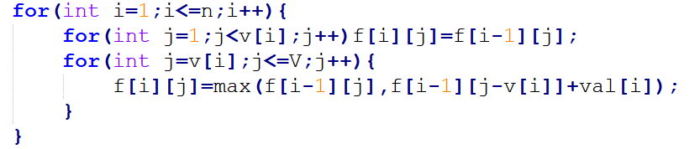
解答
设f[i][j]表示前i件物品恰放入一个容量为j的背包可以获得的最大价值
时间复杂度O(nV)

Slide 6
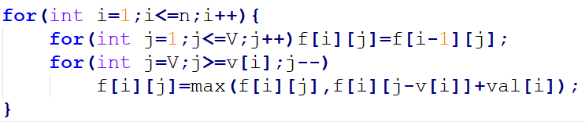
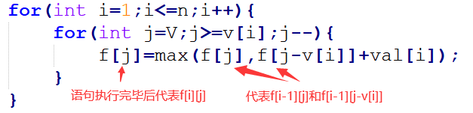
优化

Slide 7
完全背包
你有一个背包容积为V，现在有n种物品，每种物品有两个属性：体积v_{i}、价值val_{i}，并且有无限个，背包里可以放的物品体积和不能超过V，问能放下物品的最大价值是多少？

Slide 8
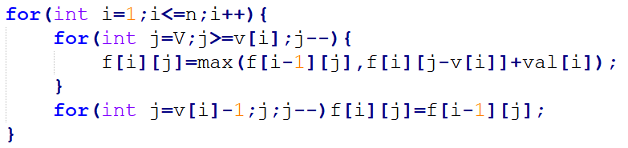
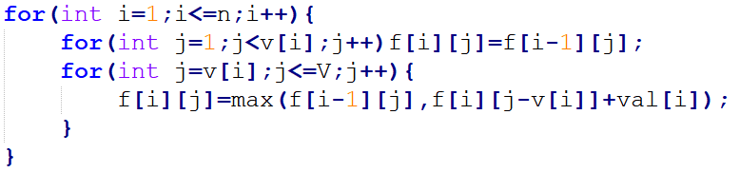
解答
设f[i][j]表示前i种物品恰放入一个容量为j的背包可以获得的最大价值
时间复杂度O(nV)

Slide 9
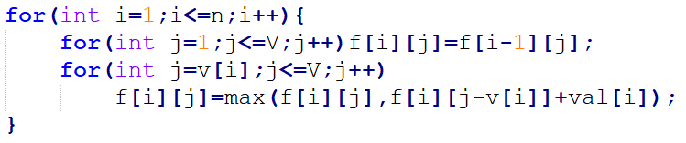
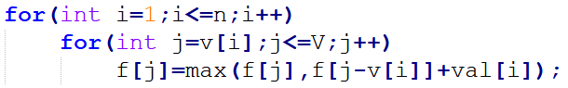
优化

Slide 10
多重背包
你有一个背包容积为V，现在有n种物品，每种物品有三个属性：体积v_{i}、价值val_{i}，个数k_{i}(k_{i}<=10)，背包里可以放的物品体积和不能超过V，问能放下物品的最大价值是多少？

Slide 11
解答
把每种物品拆成k_{i}个，然后就变成了01背包
时间复杂度O(nVmaxk)
加强版：（k_{i}<=10000）

Slide 12
问题1
给定一个长度为n的整数序列A:a₁,a₂,a₃,……,a_{n}
你可以从中选出任意个，并得到它们的和
问你不能得到的最小的正整数是多少？
1，8，2，12，3

Slide 13
结论
如果某个序列B:b₁,b₂,b₃,……,b_{x}
你不能得到的最小的正整数是W=1+b₁+b₂+……+b_{x}？
向这个序列中再加一个数c
若c<=W+1,则新序列不能得到的最小的正整数是c+W

Slide 14
问题2
请你构造一个最短的序列A,使得A中元素的和为W,且1~W所有数都可以从中选一些数相加得到
1，2，4，8，16，……，x

Slide 15
多重背包
你有一个背包容积为V，现在有n种物品，每种物品有三个属性：体积v_{i}、价值val_{i}，个数k_{i}(k_{i}<=10000)，背包里可以放的物品体积和不能超过V，问能放下物品的最大价值是多少？
将每种物品分成若干个物品，如将（v_{i}，val_{i}，k_{i}）的物品分为v_{i},val_{i} 2*v_{i},2*val_{i} 4*v_{i},4*val_{i} …… a*v_{i},a*val_{i} 最多log₂k+1个
时间复杂度O(nVlogk)

Slide 16
混合背包(01背包+完全背包)
你有一个背包容积为V，现在有n种物品，每种物品有三个属性：体积v_{i}、价值val_{i}，num_{i},如果num_{i}==1则表示这种物品只有一个，如果num_{i}==-1则表示这种物品有无限个，背包里可以放的物品体积和不能超过V，问能放下物品的最大价值是多少？

Slide 17
解答
一种思路是将背包分为两部分，一部分做01背包，一部分做完全背包，最后枚举两部分背包的体积合并
0 V
1 V-1
……
V 0
时间复杂度O(nV)

Slide 18
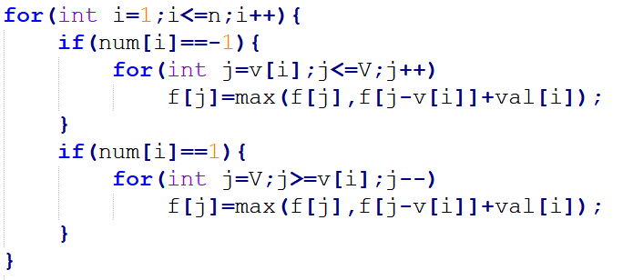
解答
另一种思路是直接在循环里对不同的物品分别写状态转移方程
设f[i][j]表示前i件物品恰放入一个容量为j的背包可以获得的最大价值

Slide 19
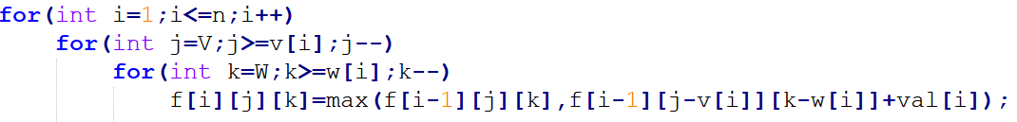
二维费用背包
你有一个背包容积为V，现在有n个物品，每种物品有三个属性：体积v_{i}、价值val_{i}，重量w_{i}，背包里可以放的物品体积和不能超过V且重量和不能超过W，问能放下物品的最大价值是多少？
设f[i][j][k]表示前i件物品付出两种代价分别为j和k时可获得的最大价值

Slide 20
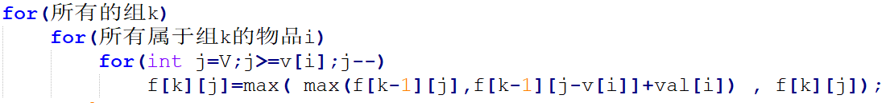
分组背包
你有一个背包容积为V，现在有n个物品，每种物品有三个属性：体积v_{i}、价值val_{i}，属于的组k_{i}，背包里可以放的物品体积和不能超过V且属于同一组的物品只能选一个物品，问能放下物品的最大价值是多少？
设f[k][j]表示前k组物品恰放入一个容量为j的背包的最大价值

Slide 21
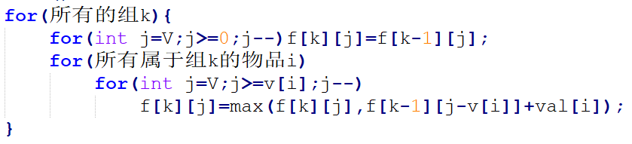
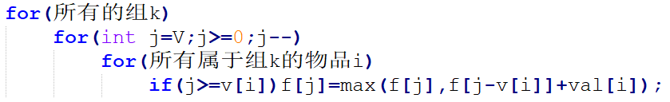
优化

Slide 22
树形DP

Slide 23
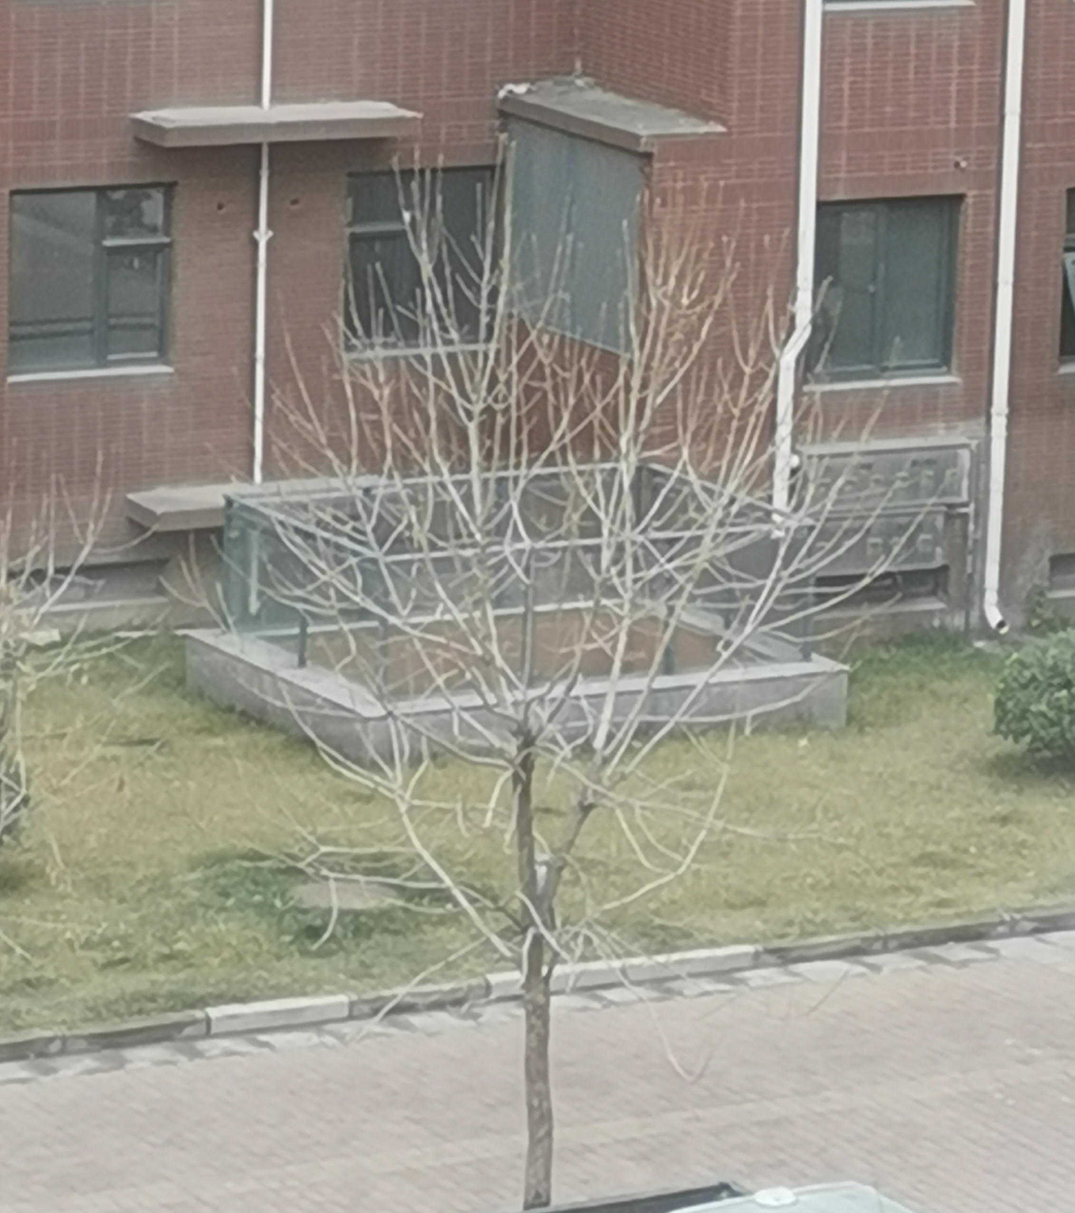
什么是树

Slide 24
什么是树

Slide 25
树的一些定义
节点、边、根节点
节点深度：节点与根节点距离+1
父节点：当前节点上面的节点
子节点：以当前节点为父节点的节点
子树：当前节点下面的节点和边组成的树
叶子节点：没有子节点的节点、
节点的度：有多少条边相连

Slide 26
树的一些性质
节点个数==边条数+1
任意两点间只有一条简单路径
删去一个节点后它的子节点和父节点互相分离
两个子节点子树中的节点间路径经过当前节点

Slide 27
求树的直径长度
树的直径：树上相距最远的两点间的路径
f[i]表示i节点子树中的直径
g[i]表示i节点子树中的节点到i节点的最大距离
答案是f[1]

Slide 28
周年纪念晚会
某公司有n个员工，除了1号员工每个员工有一个直系上司a_{i},且员工与上司的关系可以构成一棵以董事长为根的人事关系树。
现公司准备举办一个周年纪念晚会，并请一部分员工到场，如果某个员工i到场且a_{i}没有到场，则晚会的愉悦度会增加p_{i}，求晚会最大愉悦度

Slide 29
周年纪念晚会
f[i][0]记录i子树中不选i的最大值
f[i][1]记录i子树中选i的最大值
f[i][0]=∑max(f[v][0],f[v][1]);
f[i][1]=p[i]+∑f[v][0];
答案是max(f[1][0],f[1][1])

Slide 30
数位DP

Slide 31
问题A
0~99999999中有多少个数不包含连续的62？
36215 61152
枚举？
abcdefgh
abcd efgh de!=62
未出现62 未出现62且最后一位是6 未出现62且第一位是2
ab cd
a b

Slide 32
问题A 续
0~9999999中有多少个数不包含连续的62？
1 2 4 6 7
1 2 3 4 5 6 7
f[i]表示未出现62且第一位不是2的i位数个数
g[i]表示未出现62的i位数个数
f[0]=1,g[0]=1,f[1]=9,g[1]=10;
f[i]=8*g[i-1]+f[i-1];
g[i]=9*g[i-1]+f[i-1];
答案为g[7]

Slide 33




问题A 加强
给定两个整数a,b(a<=b),问[a,b]中有多少个数不包含连续的62？
简化：最终答案 = [0,b]的答案 - [0,a-1]的答案
[0,432897]
f[i]表示未出现62且第一位不是2的i位数个数
g[i]表示未出现62的i位数个数
f[0]=1,g[0]=1,f[1]=9,g[1]=10;
f[i]=8*g[i-1]+f[i-1];
g[i]=9*g[i-1]+f[i-1];

Slide 34
问题A 加强2
给定两个整数a,b(a<=b),问[a,b]中有多少个数不包含连续的62且不含有4？
简化：最终答案 = [0,b]的答案 - [0,a-1]的答案
f[i]表示未出现62和4且第一位不是2的i位数个数
g[i]表示未出现62和4的i位数个数

Slide 35
问题B
求[l,r]区间中每个数字（0~9）出现的次数
简化：最终答案 = [0,r]的答案 - [0,l-1]的答案
f[i]表示i位数中1~9的出现次数
f[i]=f[i-1]*10+10^{i-1}
[0,32458]
32129

Slide 36
感谢两位大佬对今天ppt和训练题目做出的贡献
卞雯
谢宇轩

Slide 37
感谢观看
武汉大学icpc集训队

